Slide 1
大屯火山群高密度次聲波資料分析
林奕丞
專案經理：張慰慈
Jul. 28th, 2023

Slide 2

Introduction
計畫動機
大屯火山是活火山，傳統方法需監測噴氣成分、噴氣溫度，分析次聲波(20 Hz以下之聲波)為一火山監控嶄新領域，並希望透過資訊方法深入分析現有的次聲波資料
計畫目的
期望建立次聲波訊號智慧分析與識別模組，最後完成自動化分析系統，及時監控大屯火山活動

Slide 3
Methodology
次聲波原始資料
資料清理
窗口900秒
基線校正
快速傅立葉轉換
漢明窗
(Hamming)
離散傅立葉轉換
(DFT)
頻帶功率計算
功率譜密度
(PSD)
頻帶功率
(Band Power)
機器學習分群
DBSCAN
K-Means
1
2

Slide 4
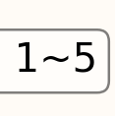
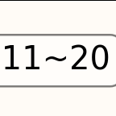
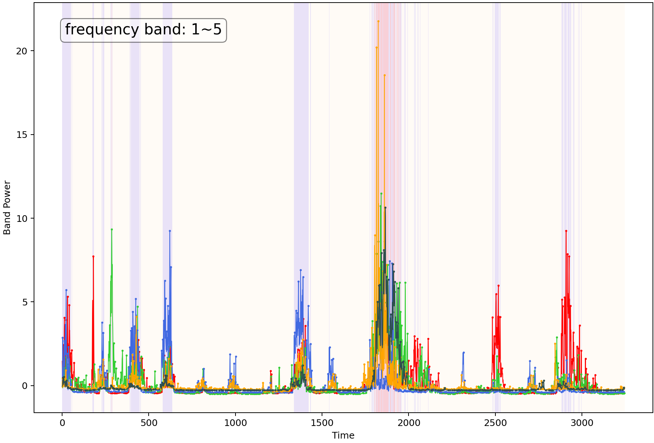
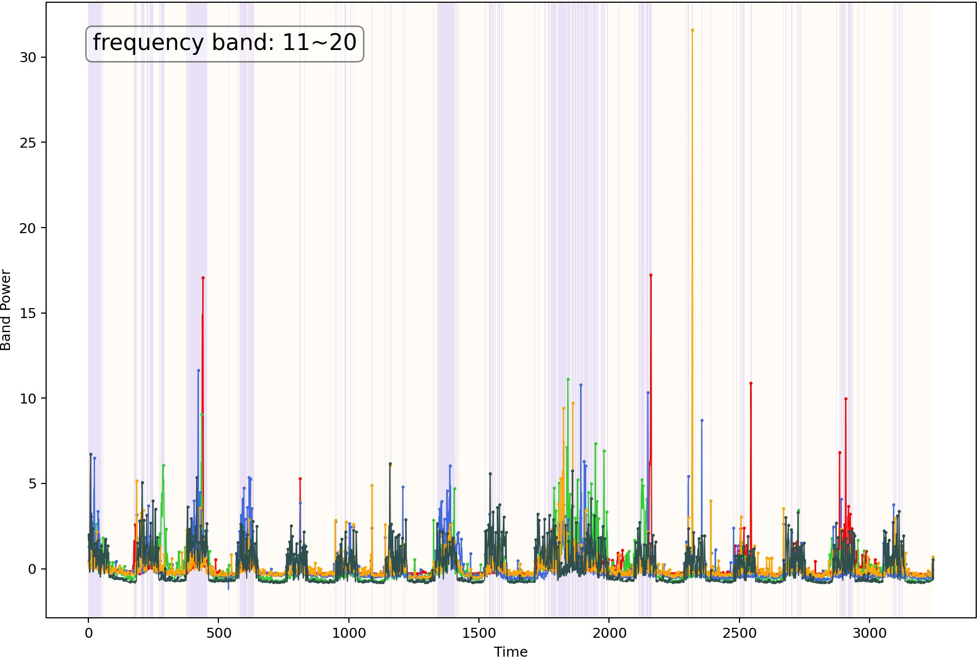
Preliminary Results
03/11 00:00
分類特別事件與背景
重複事件

Slide 5
感謝聆聽，請多指教

